Slide 1
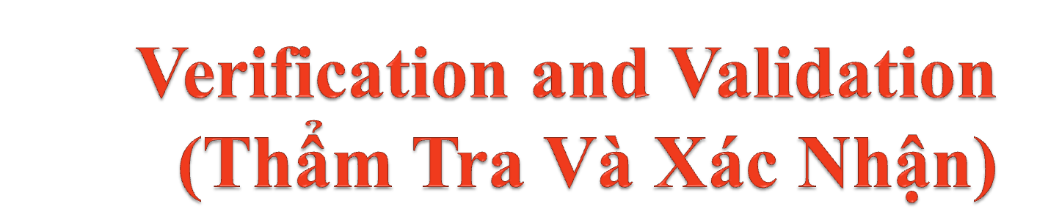

Slide 2
Nhóm 1
Dương Kiếm Anh -070022T
Nguyễn Duy Bảo -070040T
Lương Nguyễn Trung Hiếu- 070110T
Trần Minh Tùng-070326T

Slide 3
Nội Dung
Lập kế hoạch V&V (Verification and validation planning)
Kiểm tra phần mềm (Software inspections)
Phân tích tĩnh tự động (Automated static analysis)
Phát triển phần mềm phòng sạch (Cleanroom software development)

Slide 4
Mục tiêu
Giới thiệu về thẩm tra và xác nhận phần mềm, cùng với thảo luận sự khác biệt giữa chúng.
Mô tả quá trình kiểm tra chương trình và vai trò của nó trong V&V.
Giải thích phân tích tĩnh là một kỹ thuật thẩm tra.
Mô tả quá trình phát triển phần mềm phòng sạch

Slide 5
Thẩm tra và xác nhận
Sự thẩm tra:
  Chúng ta có làm ra sản phẩm đúng không?
  Phần mềm cần phải phù hợp với các đặc tả của nó.
Sự xác nhận tính hợp lệ :
  Chúng ta có làm ra đúng sản phẩm không?
  Phần mềm cần phải làm những gì mà người dùng thật sự yêu cầu.

Slide 6
1.Quá trình V&V
Là toàn bộ vòng xử lý V&V - phải ứng dụng vào từng giai đoạn xử lý phần mềm.
Có 2 mục tiêu chính:
  Tìm ra được khuyết điểm trong hệ thống.
  Hê thống dù có được đánh giá hay không thì vẫn hữu ích và sử dụng trong 1 tình huống hoạt động.

Slide 7
1.1 Những mục đích của V&V
Thẩm tra và xác nhận phải tạo ra sự tự tin rằng phần mềm phù hợp với các mục đích đề ra.
Điều này không có nghĩa là hoàn toàn không có khuyết điểm.
Đúng hơn, nó phải đủ tốt cho mục dích sử dụng của nó và kiểu sử sẻ xác định mức độ tin cậy cần thiết.

Slide 8
1.2 Độ tin cậy của V&V
Phụ thuộc vào các mục đích của hệ thống, sự mong đợi của người dùng và môi trường tiếp thị
Phần mềm chức năng
    Muc do tin cay phu thuoc phan men quan trong nhu the nao la tu su to chuc
Mong đợi của người sử dụng
    Người dùng có thể có những kỳ vọng thấp của một số loại phần mềm.
Môi trường tiếp thị
    Đưa sản phẩm ra thị trường sớm có thể quan trọng hơn phát hiện ra các lỗi trong chương trình.

Slide 9
1.3 Thẩm tra tĩnh và động
Phần mềm kiểm tra.
  Liên quan đến phân tích của đại diện hệ thống tĩnh để khám phá các vấn đề (thẩm tra tĩnh).
  Có thể được bổ sung bằng văn bản dựa trên công cụ và phân tích mã.
Phần mềm thử nghiệm.
  Quan tâm đến tập thể dục và quan sát hành vi sản phẩm (động thẩm tra).
  Hệ thống được thực hiện với dữ liệu thử nghiệm và hành vi hoạt động của nó được quan sát

Slide 10
1.4 Kiểm thử chương trình
Có thể phát hiện ra lổi không phải họ thiếu.
Kỹ thuật xác nhận chỉ dành cho các yêu cầu phi chức năng như phần mềm đã được thực hiện để xem cách ứng xử của nó như thế nào.

Slide 11
Các loại kiểm thử
Kiểm thử khuyết điểm
  Những mẫu kiểm tra để tìm ra khuyết điểm(lổi) của hệ thống.
  Một bài kiểm tra khuyết điểm mẩu thành công là bài phát hiện sự có mặt của lổi trong hệ thống.
Xác thực thử
  Đưa ra những dự định để thể hiện rằng phần mềm hợp với những yêu cầu của nó.
  Một bài kiểm tra thành công là nó chỉ ra được một yêu cầu thực hiện đúng đắn.

Slide 12
Kiểm thử và gỡ rối
Kiểm thử và gở rối là các quy trình riêng biệt.
thẩm tra và xác nhận là có liên quan với việc thiết lập sự tồn tại của lỗi trong một chương trình.
Quá trình gỡ rối liên quan đến định vị và sửa chữa các lỗi này.
Gỡ bao hàm các phương thúc của một giả thuyết về hành động của chương trình sau đó thử nghiệm những giả thuyết này để tìm các lỗi hệ thống.

Slide 13
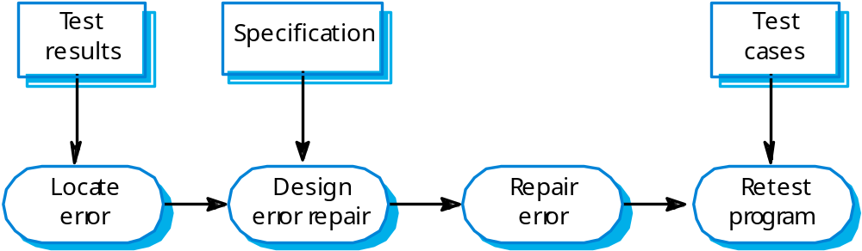
The debugging process

Slide 14
1. Lên kế hoạch V&V
Lập kế hoạch cẩn thận là cần thiết để nhận được kết quả tốt nhất của các quá trình thử nghiệm và kiểm tra.
Nên bắt đầu lập kế hoạch sớm trong quá trình phát triển.
Kế hoạch cần xác định sự cân bằng giữa kiểm tra tĩnh và thử nghiệm.
Kế hoạch kiểm ttra là xác định các tiêu chuẩn cho quá trình thử nghiệm hơn là mô tả các bài kiểm tra sản phẩm.

Slide 15
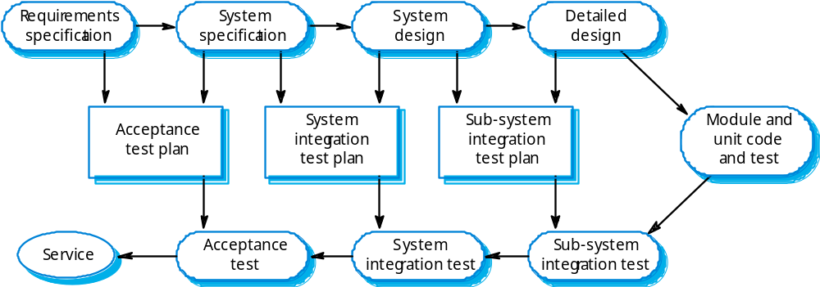
The V-model of development

Slide 16
1.1 Kết cấu của 1 bản kế hoạch kiểm tra phần mềm
Quá trình kiểm thử.
Định ra yêu cầu.
Các khoản đả kiểm tra.
Kế hoạch kiểm thử.
Bản kiểm tra thủ tục.
Yêu cầu về phần cứng và phần mềm.
Hạn chế.

Slide 17
2. Kiểm tra phần mềm
Những người liên quan đến dự án kiểm tra source để phát hiện những thiếu sót.
Kiểm tra không yêu cầu làm 1 cách hệ thống nên ta có thể thực hiện kiểm tra trước khi thực thi.
Họ có thể áp dụng vào bất kỳ sự trình bày của hệ thống (Những yêu cầu, thiết kế, dữ liệu cấu hình, số liệu thực nghiệm,…).
Họ đã đưa ra 1 kỹ thuật hiệu quả trong việc tìm kiếm lỗi

Slide 18
2.2 Kiểm tra thành công
Nhiều thiếu sót khác nhau có thể được phát hiện trong một lần kiểm tra. Trong thử nghiệm, một vài thiếu sót có thể được che dấu khi thực thi chương trình là bắt buộc.
Với các miền tái sử dụng và kiến thức lập trình, người xem lại có thể phát hiện các lỗi thường xảy ra.

Slide 19
2.3 Kiểm tra chương trình
Hình thức hoá các tiếp cận để lấy những tài liệu đáng giá
Mục đích rõ ràng để phát hiện lỗi (không cần sửa chữa).
Thiếu sót có thể là các lỗi về logic, sai sót trong code(ví dụ như một biến không được khởi tạo) hoặc không tuân thủ các tiêu chuẩn.

Slide 20
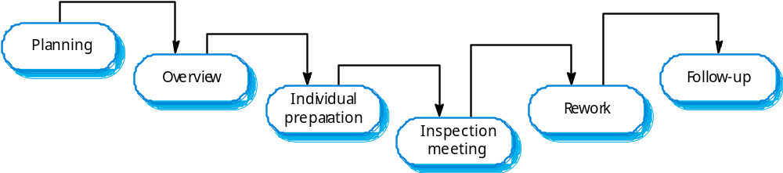
2.4 Tiến trình kiểm tra

Slide 21
2.5 Thủ Tục Kiểm Tra
Tổng quan hệ thống để trình bày với đội inspection.
Mã và các văn bản liên quan được phân phối trước tiên cho các đội inspection.
Inspection diễn ra và phát hiện những lỗi đáng chú ý
Cải biên để sửa chữa các lỗi phát hiện.
Kiểm tra lại nếu có yêu cầu.

Slide 22
2.6 Danh sách cần kiểm tra
Danh mục các lỗi thông thường để nhấn mạnh trong tiến trình inspection
Danh sách lỗi là ngôn ngữ lập trình phụ thuộc và phản ánh những lỗi đặc trưng mà có khả năng xuất hiện trong ngôn ngữ
Nhìn chung, yếu hơn việc kiểm tra kiểu nhưng lớn hơn kiểm tra danh sách
Ví dụ: khởi tạo, đặt tên trùng với hằng, vòng lặp kết thúc, giới hạn mảng,…

Slide 23
3. Phân tích tĩnh tự động
Phân tích tĩnh là công cụ phần mềm xử lý mã nguồn.
Chúng phân tích các mã nguồn chương trình và tìm ra những gì có khả năng mang lại lỗi cho chương trình.
Chúng rất có hiệu quả như là một công cụ trợ giúp để kiểm tra - nó chỉ là một bổ sung chứ không phải là một thay thế cho việc kiểm tra phần mềm.

Slide 24
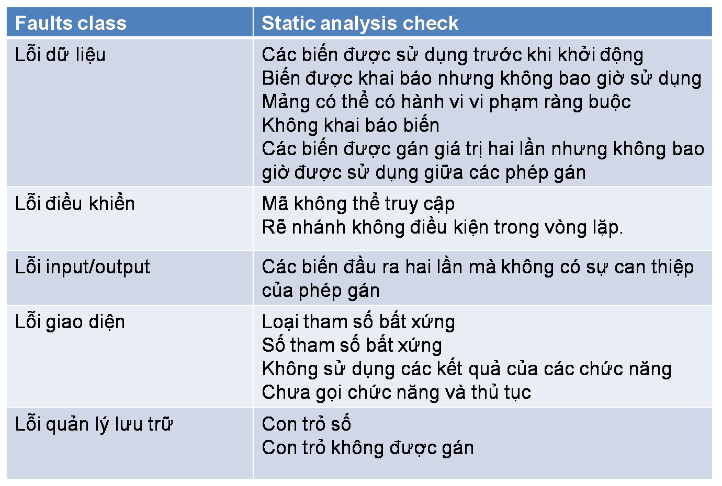
3.2 Kiểm tra phân tích tĩnh

Slide 25
3.3 Các giai đoạn phân tích tĩnh
Phân tích luồng điều khiển: kiểm tra vòng lặp với nhiều kết quả hoặc các điểm đưa vào, tìm mã không thể truy cập, vv
Phân tích giao diện: kiểm tra thường xuyên và nhất quán của các thủ tục kê khai và sử dụng
Phân tích dữ liệu sử dụng: phát hiện biến chưa khởi tạo, các biến được viết hai lần mà không có phép gán
Các biến được khai báo nhưng không bao giờ sử dụng,…

Slide 26
3.3 Các giai đoạn phân tích tĩnh
Phân tích dòng thông tin: xác định sự phụ thuộc của các biến đầu ra. Không phát hiện sự bất thường của nó, nhưng làm nổi bật thông tin cho việc kiểm tra mã hoặc xem lại mã
Đường dẫn phân tích: xác định các đường dẫn thông qua chương trình và đưa ra các báo cáo thực hiện trong phần đó, điều này có thể hữu ích trong quá trình xem xét
Cả hai giai đoạn tạo ra khối lượng lớn thông tin. Chúng phải được sử dụng cẩn thận.

Slide 27
3.4 Sử dụng phân tích tĩnh
Đặc biệt có giá trị khi một ngôn ngữ không mạnh như C được sử dụng, do có nhiều lỗi không được phát hiện bởi trình biên dịch C.
Ít hiệu quả hơn với các ngôn ngữ như Java, vì nó có kiểu kiểm tra mạnh và do đó có thể phát hiện nhiều sai sót trong quá trình biên dịch của nó.

Slide 28
4. Thẩm định và phương pháp hình thức
Phương pháp hình thức được sử dụng khi đặc tả toán học hệ thống được sản xuất
Hình thức là phương pháp tân tiến trong kỹ thuật thẩm định tĩnh
Nó bao gồm việc phân tích toán học các đặc tả kỹ thuật và có thể phát triển những đối số hình thức mà một chương trình tuân theo các đặc tả toán học.

Slide 29
4.1 Các tham số hình thức
Việc đưa ra 1 đặc tả toán học đòi hỏi phân tích chi tiết của những yêu cầu và nó giống như đưa ra những lỗi.
Việc phân tích đó có thể phát hiện ra lỗi trước khi chương trình được phân tích cùng với các đặc tả.

Slide 30
4.2 Các đối số ngược với những phương pháp hình thức
Yêu cầu những ký hiệu chuyên ngành mà ngay cả chuyên gia có thể không hiểu.
Phát triển 1 đặc tả là rất đắt, thậm chí còn đắt hơn cả việc đưa ra những đặc tả của hệ thống.
Nó có vẻ khả quan để hướng đến những mức độ tin cậy giống nhau trong 1 chương trình hơn là sử dụng những công nghệ khác rẻ hơn của qui trình V&V.

Slide 31
4.3 Cleanroom software development
Cleanroom: phòng sạch là một phòng kín mà trong đó, lượng bụi trong không khí, được hạn chế ở mức thấp nhất nhằm tránh gây bẩn cho các quá trình nghiên cứu, chế tạo và sản xuất. Đồng thời, nhiệt độ, áp suất và độ ẩm của không khí cũng được khống chế và điều khiển để có lợi nhất cho các quá trình trên. Ngoài ra, phòng còn được đảm bảo vô trùng, không có các khí độc hại.

Slide 32
4.4 Cleanroom software development
Được lấy từ quá trình “phòng sạch” trong việc sản xuất chất bán dẫn.
Ý tưởng: tránh tiêu tốn chi phí cho việc phát hiện và gỡ lỗi bằng cách viết mã lệnh chương trình một cách chính xác ngay từ đầu với những phương pháp chính thống như kỹ thuật chứng minh tính đúng đắn trước khi kiểm thử.

Slide 33
Tiến trình phát triển phần mềm phụ thuộc vào:
  Phát triển tăng.
  Các đặc tả hình thức.
  Việc kiểm tra tĩnh sử dụng những đối số đúng.
  Thống kê kiểm tra để xác định độ tin cậy của chương trình.

Slide 34
4.5 Đặc điểm của qui trình phòng sạch
Đặc tả hình thức sử dụng 1 trạng thái thay đổi của mô hình. (hệ thống tương tác vs phương thức đặc tả).
Phát triển nhanh: Phần mềm được chia ra từng bước để phát triền và được đánh giá riêng biệt .
Cấu trúc của chương trình:
Cấu trúc chương trình: chỉ một số giới hạn kiểm soát và cấu trúc dữ liệu trừu tượng được sử dụng. quá trình phát triển chương trình là một quá trình sàng lọc từng bước của việc đặc tả. một số giới hạn của cấu trúc được sử dụng với mục đích là để có hệ thống chuyển đổi các đặc tả,để tạo ra các mã chương trình
Phần mềm phát triển là kiểm tra tĩnh bằng cách sử dụng phần mềm kiểm tra nghiêm ngặt. quá trình thử nghiệm mô-đun cho các thành phần mã.
Thống kê việc kiểm tra của hệ thống.

Slide 35
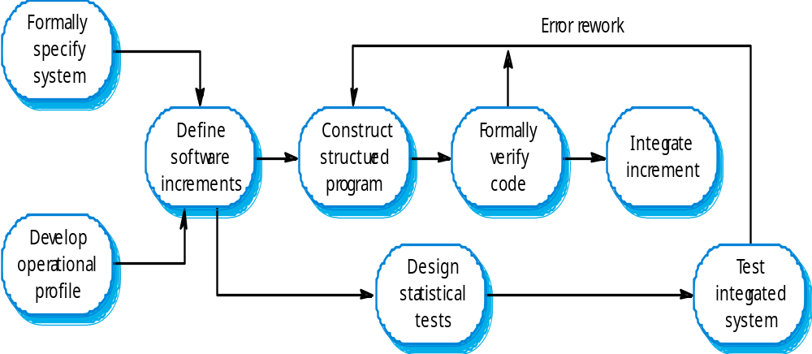
Sơ đồ tiến trình phòng sạch

Slide 36
4.6 Đặc tả hình thức và kiểm định
Mỗi trạng thái mô hình là 1đặc tả hệ thống và quá trình kiểm chứng kiểm tra mức độ phù hợp của chương trình với kiểu mô hình này.
Các phương pháp lập trình được xác định để làm rõ mối liên hệ giữa các mô hình và hệ thống.
Các lập luận toán học được dùng để tăng độ tin cậy trong quá trình kiểm tra.

Slide 37
4.7 Cleanroom process teams
Đội đặc tả (Specification team): chịu trách nhiệm phát triển và quản lý các đặc tả của hệ thống.
Đội phát triển (Development team): chịu trách nhiệm phát triển và kiểm tra lại phần mềm. Phần mềm sẽ không được thực hiện trong quá trình này.
Đội chứng nhận (Certification team): nhiệm vụ phát triển các kiểm tra thống kê để sử dụng phần mềm. Những mô hình có độ tin cậy cao sẽ được dùng.

Slide 38
4.8 Đánh giá tiến trình phòng sạch
Kết quả của tiến trình phòng sạch là ấn tượng với rất ít lỗi được tìm thấy trong hệ thống.
Việc đánh giá độc lập cho thấy tiến trình này không đắt hơn các cách tiếp cận khác.
Ít lỗi hơn so với 1 tiến trình phát triển truyền thống.
Tuy nhiên, tiến trình không được sử dụng rộng rãi, vì không làm rõ cách tiếp cận này có thể chuyển sang môi trường với những kỹ sư không có tay nghề cao.

Slide 39
5. Kết luận
Kiểm tra và xác nhận là công việc khác nhau. Việc kiểm tra cho thấy tính phù hợp với các đặc tả. Việc xác nhận cho thấy chương trình đã đáp ứng nhu cầu của người dùng hay chưa.
Kế hoạch kiểm tra phải được lập để hướng dẫn quá trình thử nghiệm.
Kỹ thuật kiểm tra tĩnh liên quan đến kiểm tra và phân tích của chương trình để phát hiện lỗi.

Slide 40
5. Kết luận
Chương trình kiểm tra ảnh hưởng rất lớn đến trong việc tìm ra lỗi.
Chương trình mã là hệ thống được kiểm tra bởi một nhóm nhỏ để định vị lỗi phần mềm.
Công cụ trong phân tích tĩnh có thể phát hiện những bất thường trong chương trình, đó có thể là dấu hiệu của lỗi trong các đoạn mã.
Qui trình phòng sạch phụ thuộc vào đặc tả tĩnh, thống kê kiểm tra, và tăng việc phát triển.

Slide 41
THE END

